Slide 1

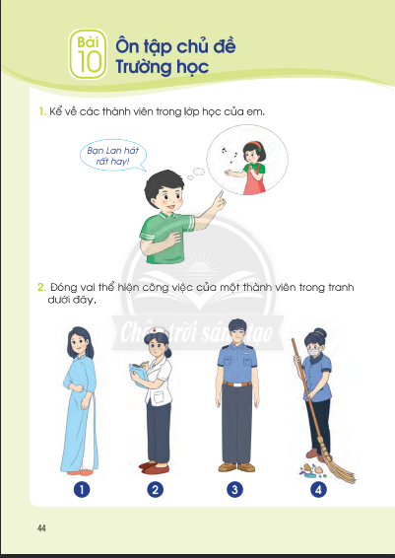
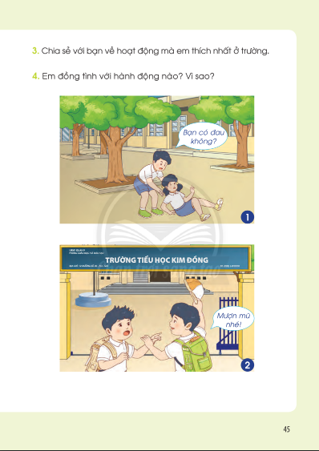
S/44

Slide 2
1. Phẩm chất:
Nhân ái: Biết yêu thương mọi người trong trường: thầy cô, bạn bè...
Chăm chỉ: tích cực tham gia các hoạt động trong tiết học
Trung thực: ghi nhận kết quả việc làm của mình một các trung thực
Trách nhiệm: ý thức được trách nhiệm của bản thân trong nhà trường.
2. Năng lực chung:
Tự chủ và tự học: Tự giác học tập, tham gia vào các hoạt động.
Giao tiếp và hợp tác: Có thói quen trao đổi, giúp đỡ nhau trong học tập; biết cùng nhau hoàn thành nhiệm vụ học tập theo sự hướng dẫn của thầy cô.
Năng lực giải quyết vấn đề và sáng tạo: Biết thu nhận thông tin từ tình huống, nhận ra những vấn đề đơn giản và giải quyết được vấn đề một cách phù hợp.

Slide 3
Yêu cầu cần đạt:
3. Năng lực đặc thù:
Nhận thức khoa học: Hệ thống lại các nội dung kiến thức đã học.
Vận dụng kiến thức, kỹ năng đã học: Biết vận dụng các kiến thức đã học và ứng dụng vào thực tiễn

Slide 4
Bai 30 Phep tru so co hai chu so voi so co hai chu so t2

